Slide 1
Sektör analizi ve örnek çalışma

Slide 2
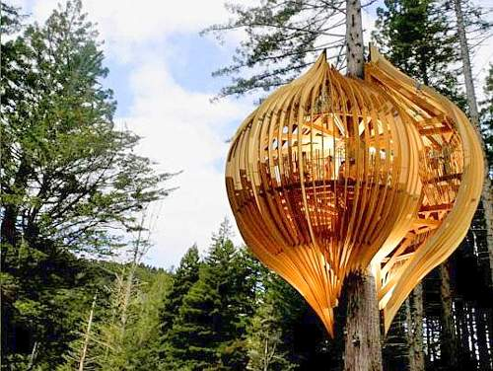
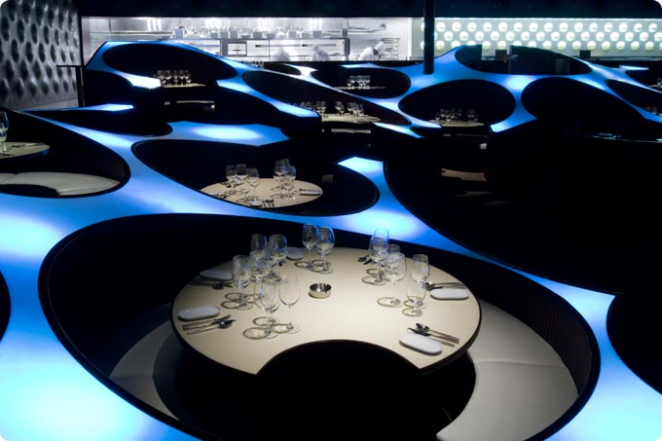
KONSEPT BELİRLEME
Restoranın genel konsepti (klasik, modern, postmodern, etnik, füzyon v.b ) tüm özelliklerini ve karakterini belirleyen en önemli etmendir.

Slide 3
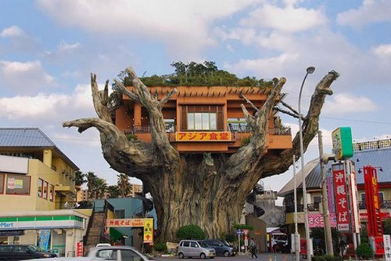
LOKASYON SEÇİMİ
Bir restoranın başarılı olup olmayacağını belirleyen en önemli etmenlerden biridir.
Her şeyi doğru yapmak yeterli değildir aynı zamanda doğru yerde yapmak gerekir.
Lokasyon seçiminin tüm değişkenler gözönünde bulundurularak yapılması gerekir.

Slide 4
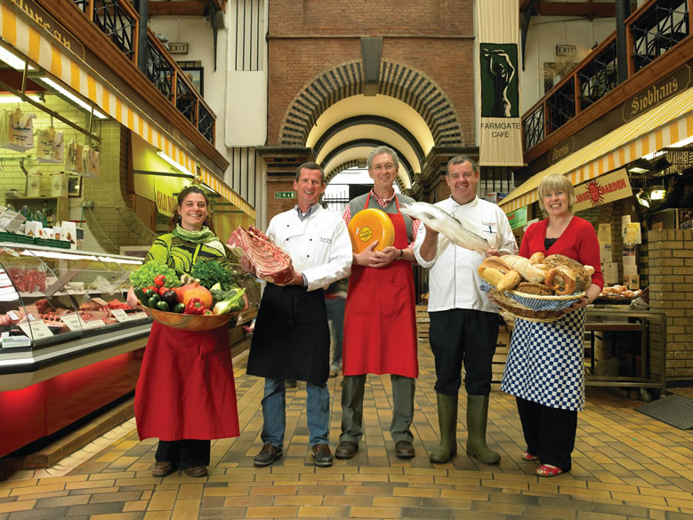
MENÜ
Bir restoranın müşterilerine sunduğu ürün menüsüdür.

Slide 5
Menü planlamasında güzönünde bulundurulması gereken etmenler:
--Restoranın özellikleri
–Tüketicilerin besin ihtiyaçları
–Tüketicilerin beslenme alışkanlıkları
–Tüketicilerin özel diyet ihtiyaçları
– Mutfak için ayrılan bütçe
– Mutfak araç gereç ve insan gücünün nitelik ve nicelik yönünden durumu
– Yemek servisi yöntemi
– Sezon
– Pazar stratejileri

Slide 6
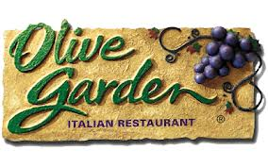
marka ve logo seçimi

Slide 7
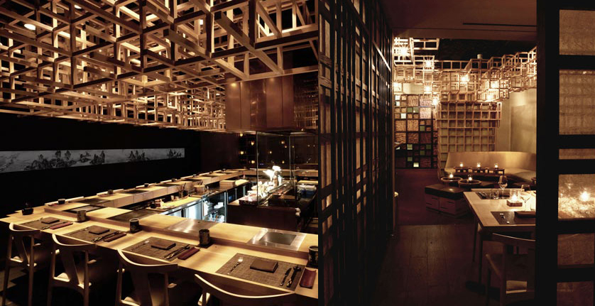
Restoranın fiziki yapısının planlanması (mutfak, bar, salon, tuvaletler, depo, otopark, v.b)

Slide 8
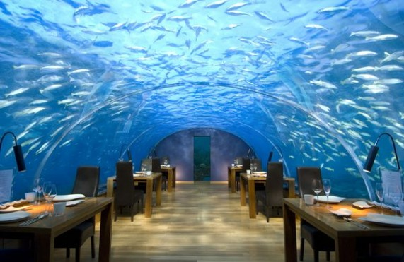
Dekor ve ambians oluşturulması(görünüş, ışıklandırma, akustik, koku, müzik)

Slide 9
KAYNAKÇA
Koçbek, D.(2005) ‘Yiyecek Çecek Sektöründe Hizmet Kalitesi Ve Müşteri Memnunyeti: Etnik Restoranlara Yönelik Bir Arastırma’, Eskisehir Anadolu Üniversitesi Sosyal Bilimler Enstitüsü, Eskişehir.
Petek, S.(2007) ‘Sehir İçi Restoranlarda İşletme, Marka Kavramı Ve İç Mekan Kurgusunun Alakart ve Fast Food Restoranlarda İrdelenmesi’, Mimar Sinan Güzel Sanatlar Ünverstesi Fen Bilimleri Enstitüsü, İstanbul.

Slide 10
KAYNAKÇA
Beşirli,H.(2010) ‘ Yemek, Kültür Ve Kimlik’, Milli Folklor, Yıl 22, Say› 87
Esat Özata (2010) ‘Yiyecek İçecek Sektöründe Hizmet Kalitesi Ve Müşteri Memnuniyetinin Orta Restoranlarda Araştırılması Üzerine Bir Vaka Analizi’, Beykent Üniversitesi Sosyal Bilimler Enstitüsü, İstanbul.
Kılınç,o.(2011) ‘Restoran İşletmelerinde Hizmet Garantisi Uygulamaları Ve Müşteri Tercihlerine Etkileri’, Adnan Menderes Üniversitesi Sosyal Bilimler Enstitüsü, Aydın.
.

Slide 11
KAYNAKÇA
http://www.elbulli.com/
http://www.thefatduck.co.uk/
http:// www.michelintravel.com/
http://noma.dk/
http://www.restaurant.org/tourism/facts.cfm
http://www.theworlds50best.com/

